Slide 1

Количество обращений в Единый Контакт-центр здравоохранения РС (Я)

Slide 2
По темам обращений в Единый Контакт-центр Здравоохранения РС (Я)

Slide 3
Поступило 509 обращений из 61 регионов РФ за 2024 год

Slide 4
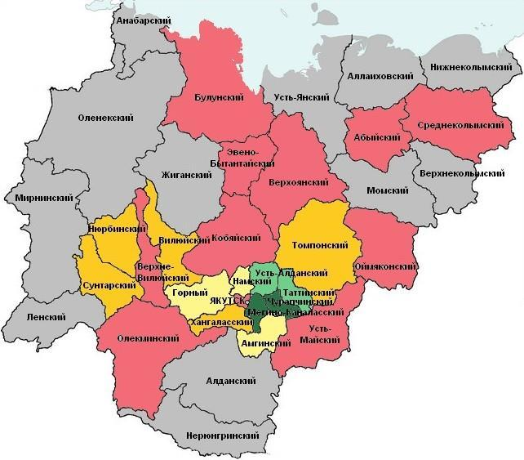
8 865 обращений из районов РС (Я) за 2024 год
Улус (район) РС(Я) | ВСЕГО
ЯКУТСК | 7109
НЕРЮНГРИНСКИЙ | 510
МИРНИНСКИЙ | 302
АЛДАНСКИЙ | 185
ЛЕНСКИЙ | 179
ХАНГАЛАССКИЙ | 89
ОЛЕКМИНСКИЙ | 46
ВИЛЮЙСКИЙ | 38
МЕГИНО-КАНГАЛАССКИЙ | 38
ТОМПОНСКИЙ | 36
УСТЬ-АЛДАНСКИЙ | 32
НИЖНЕКОЛЫМСКИЙ | 29
НЮРБИНСКИЙ | 25
ОЙМЯКОНСКИЙ | 23
СУНТАРСКИЙ | 19
ВЕРХОЯНСКИЙ | 18
НАМСКИЙ | 18
УСТЬ-МАЙСКИЙ | 18
БУЛУНСКИЙ | 17
СРЕДНЕКОЛЫМСКИЙ | 17
МОМСКИЙ | 16
ВЕРХНЕВИЛЮЙСКИЙ | 14

Slide 5
Способы и результат обращений со страховыми представителями СМО в 2024 году
Способ обращения | кол-во
по «Горячей линии» | 9374
по сети "Интернет" | 302
личное письменное обращение | 496
личный прием (устное) | 13045
почтовым сообщением | 1
по телефону | 7871
по поручениям | 37
Всего | 31126
Результат обращения | кол-во
Результата нет - в работе | 9
Разъяснено | 30874
Удовлетворено | 1
Обоснованная, удовлетворенная в досудебном порядке | 151
Необоснованное | 11
Всего | 31126

Slide 6
Информирование застрахованных по профилактическим мероприятиям страховыми представителями 2 СМО за 2024 год
Страховые представители всего 88 в тч. 1 уровня -3, 2 уровня -85
 | План на 2024 год | Всего Информировано за 12 мес | Доля прошедших от годового значения | Отклик (доля прошедших от числа проинформированных)
ДОГВН | 285 067 | 467 302 (163,93%) | 253 799 (89,03%) | 249 365 (53,4%)
Проф.осмотры | 81 307 | 156 862 (192,93%) | 78 580 (96,65%) | 74 231 (47,3%)
Диспансерное наблюдение | 244 893 | 249 251 (101,78%) | 207 511 (84,74%) | 190 584 (76,5%)
Углубленная диспансеризация | 48 034 | 64 029 (133,30%) | 1 этап – 47 829 (99,57%) 2 этап -1 144 | 38 357 (59,9%)
Дисп. репродуктивной функции | 30 000 | 20 411 (68,04%) | 74 727 (249,09%) | 19 288 (94,5%)
Участники СВО | 475 | 461 (97,05%) | 444 (93,47%) | 415 (90,0%)
Участники ВОВ | 231 | 231 (100%) | 227 (98,27%) | 227 (98,3)
ИТОГО: | 690 007 | 958 547 (138,92%) | 663 117 (96,10%) | 572 467 (59,7%)

